Slide 1
ГАУ «КЦСОН города КАМЕНСКА – УРАЛЬСКОГО»
ШКОЛА ПОЖИЛОГО ВОЗРАСТА
НАПРАВЛЕНИЕ : «КРАЕВЕДЕНИЕ»
Тема: «Церковь Илии Пророка,село Смолдинское»
Руководитель: Специалист по социальной работе Холкина С.А.

Slide 2
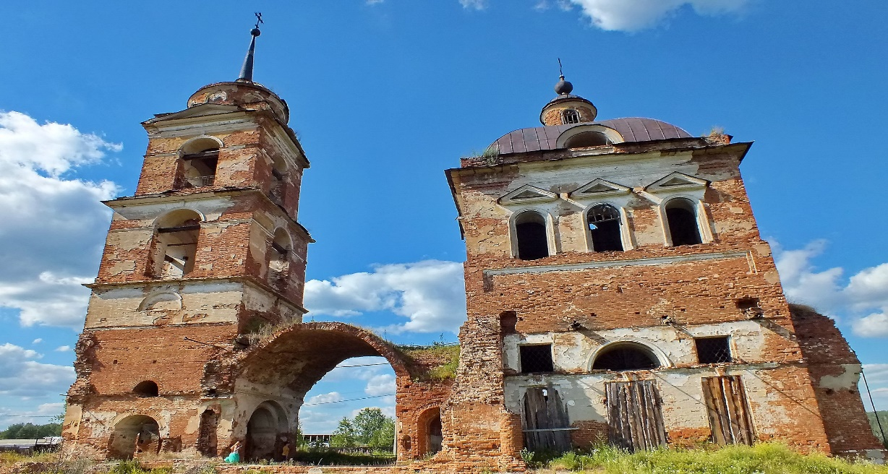
Церковь Илии Пророка
— объект культурного наследия на территории Каменского городского округа.
Основана в 1823 году.

Slide 3
История церкви
Село Смолинское возникло после 1734 года. Деревня Смолина сначала входила в Арамильский приход, затем, до 1765 года, в Покровский. Видимо в этом же году смолинцами принимается решение о постройке собственного храма. Известно, что 5 июля 1770 года протоиерей Феодор Кочнев, приехавший из Екатеринбурга, освятил первый храм села, который был деревянным.
Спустя 60 лет, в 1822 году она сгорела, но к счастью, у села хватило средств, чтобы получить грамоту на строительство новой.
Церковь каменная, трёхпрестольная, сергиевской ориентации. Строительство начато в 1823 году. Главный храм был освящён 11 июня 1847 года по грамоте преосвященного Аркадия, епископа Пермского во имя пророка Илии местным священником Матием Поповым.
Правый предел — 6 ноября 1877 года в честь Воздвижения Креста Господня, левый — 2 ноября 1881 года во имя великомученика Дмитрия Солунского.
В 1887—1893 годах был обновлён иконостас, расписаны стены главного храма.
В 1895 году здание оштукатурено и выбелено.
Храм гармонично соединил в своем архитектурном облике черты двух эпох: классицизма и барокко.
Строгие минималистичные формы здания слаженно сочетаются с причудливым оформлением куполов.
В 1887 — 1893 годах расписаны стены храма, эти росписи хорошо сохранились до наших дней.

Slide 4
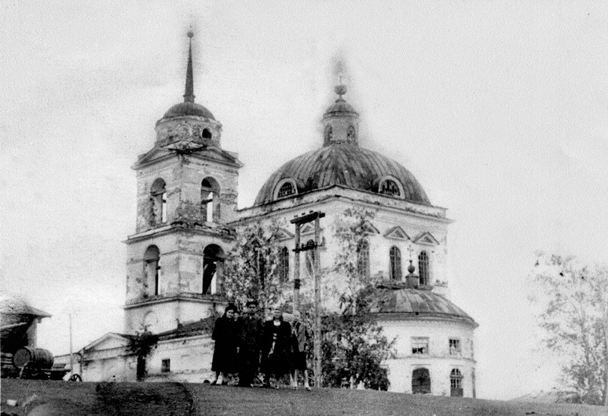

Slide 5
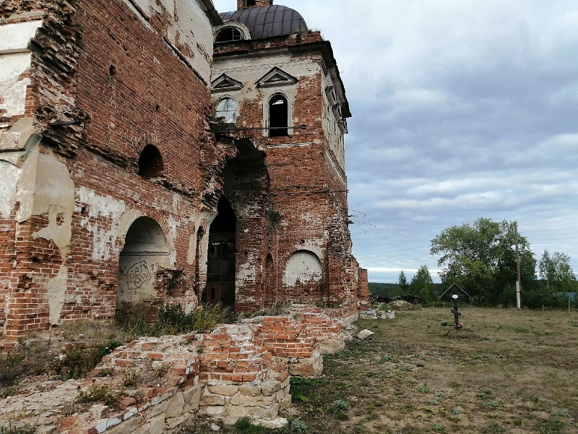
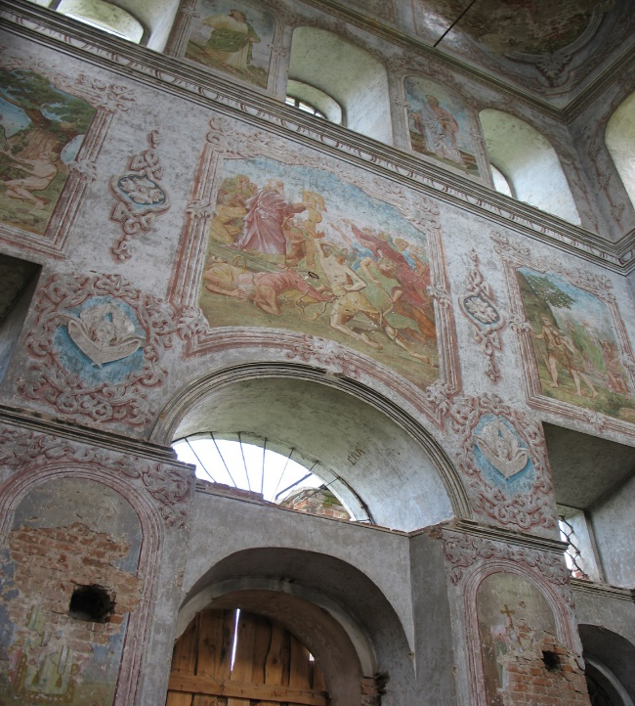
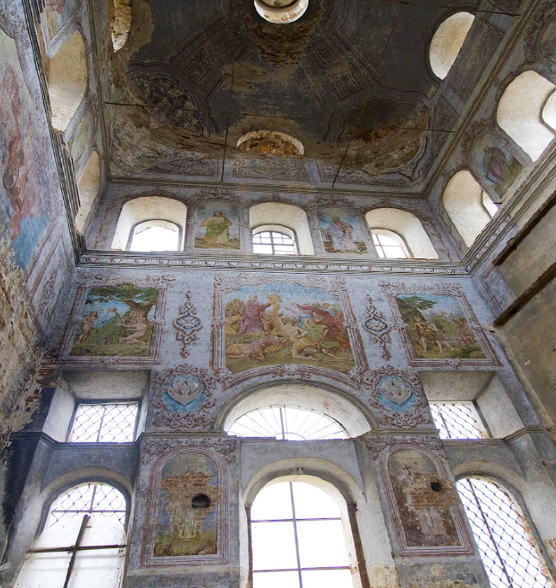
В состав прихода входили часовня в деревне Перебор во имя святого Стефана, епископа Пермского и деревянный крест при Смолинских пещерах. На содержание храма выделялось ежегодно 19 рублей дохода от средств церковных лавок. Также в деревне Перебор с 1892 года существовала школа грамоты.
В 1940 году Илиинская церковь была закрыта.
Многие десятилетия здание находилось в запустении
и медленно разрушалось.

Slide 6
Известно о находившемся в храме деревянном кресте, который особо почитался среди местных жителей. По преданию этот крест сделан был из сосны, крестообразно выросшей в Заречной части села. Позже на том месте срубили часовню и обустроили колодец, водой которого многие пользовались при различных болезнях. Это место особо почиталось жителями села, и тому были свои причины.
Одно время эта часовня и колодец при ней находились в запустении. Но случился на селе пожар, который уничтожил все постройки вокруг часовни, не затронув её. С тех пор ежегодно, в день Воздвижения Креста Господня, при многочисленном стечении народа стал совершаться от Смолинского храма к часовне Крестный ход с тем самым почитаемым крестом. После хода совершался молебен и освящалась вода в колодце.

Slide 7
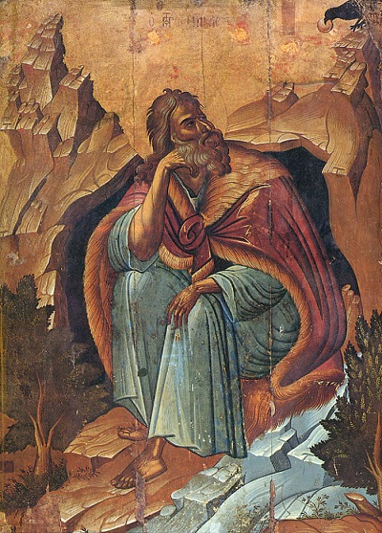
О Пророке Илие
Пророк Илия был одним из первых святых, которых стали почитать на Руси. В его честь в начале IX века был воздвигнут соборный храм в Киеве. Княгиня Ольга во имя пророка Илии поставила церковь на севере Руси. После принятия Русью христианства образ Ильи-пророка заменил языческого бога Перуна, почитавшегося древними славянами.

Slide 8
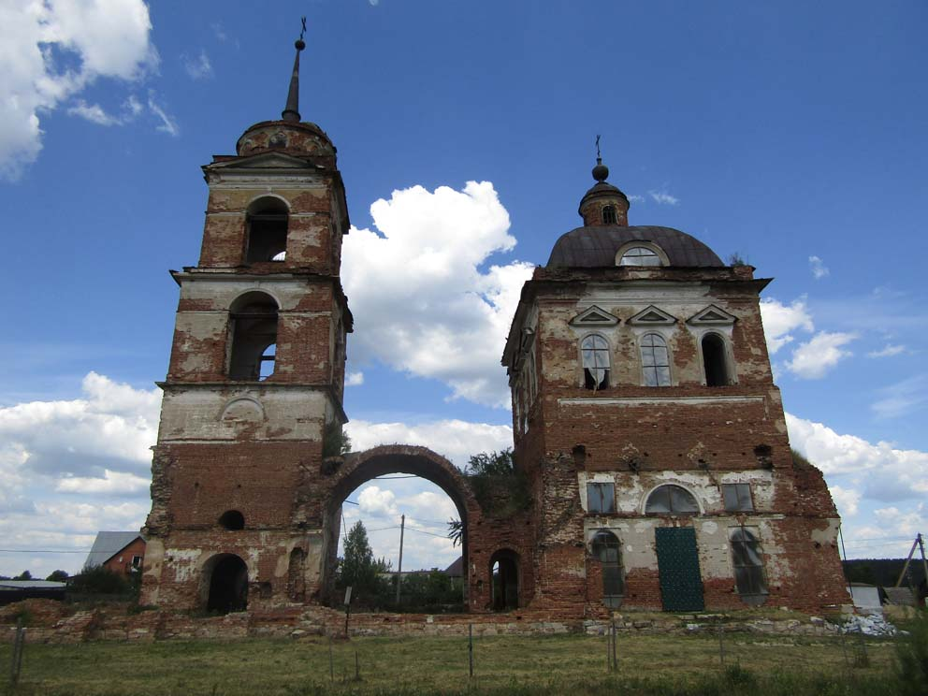
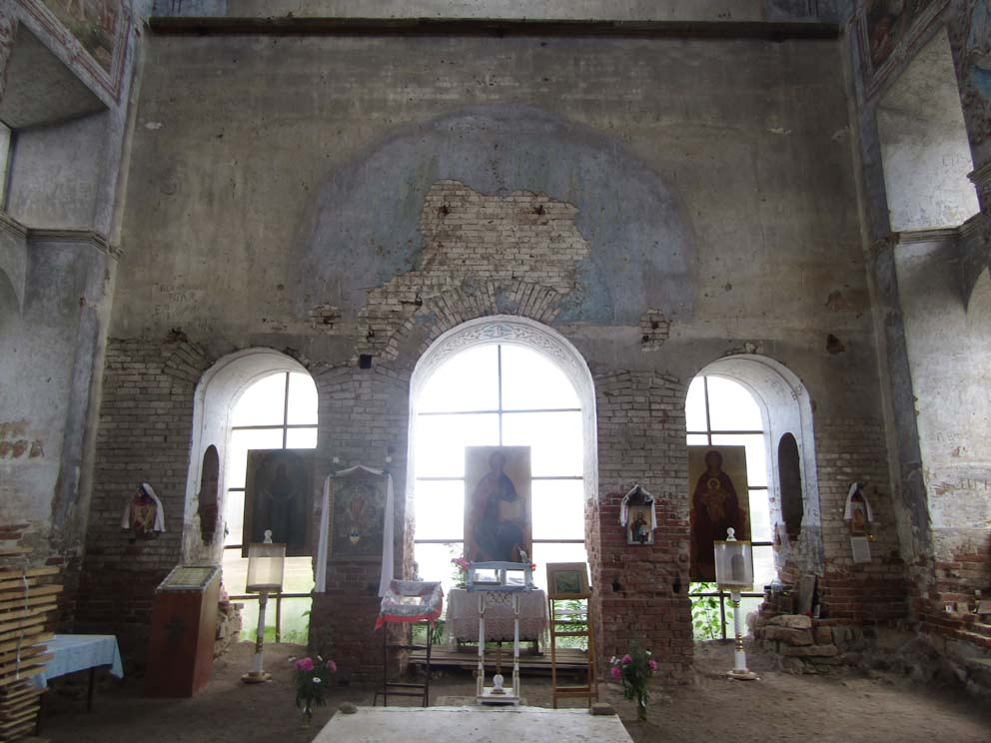
Церковь Илии Пророка в настоящее время
В 2018 году храм начали активно восстанавливать. Реставрируется она и по сей день, хотя с виду до сих пор кажется приезжим заброшенной и мрачной.
В наше время в Смолинском образовалась православная община. В самом храме и вокруг местные жители убрали мусор, на первом этаже обустроили помещение для служб. Но здание пока не восстанавливается: нет средств.
При церкви имеется колокольня: сейчас она в хорошем состоянии. Внутри находится деревянный стол с цветами и пожертвованиями, а на кирпичных стенах бумажные иконки. Проемы в стенах заколочены досками, сделана дверь.

Slide 9
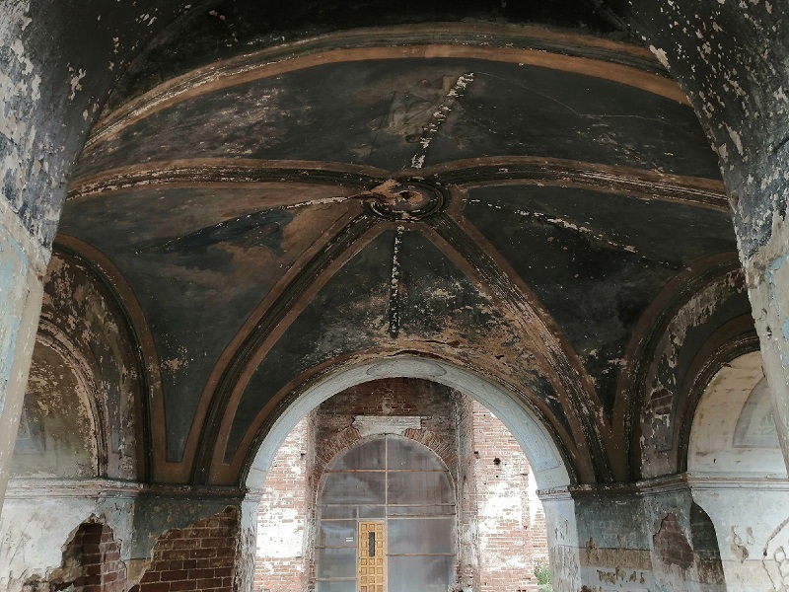
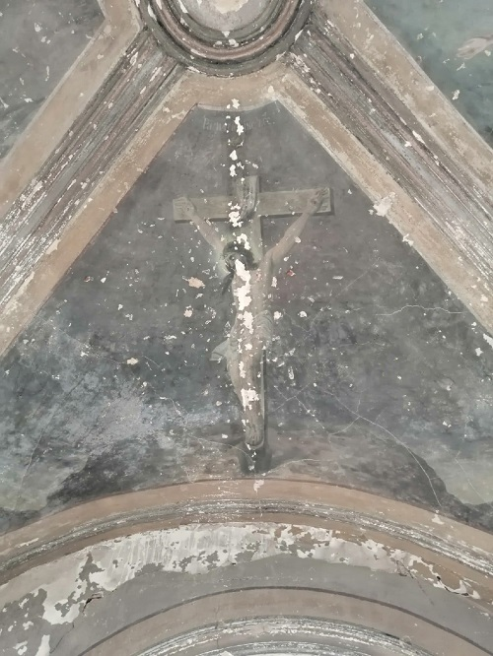
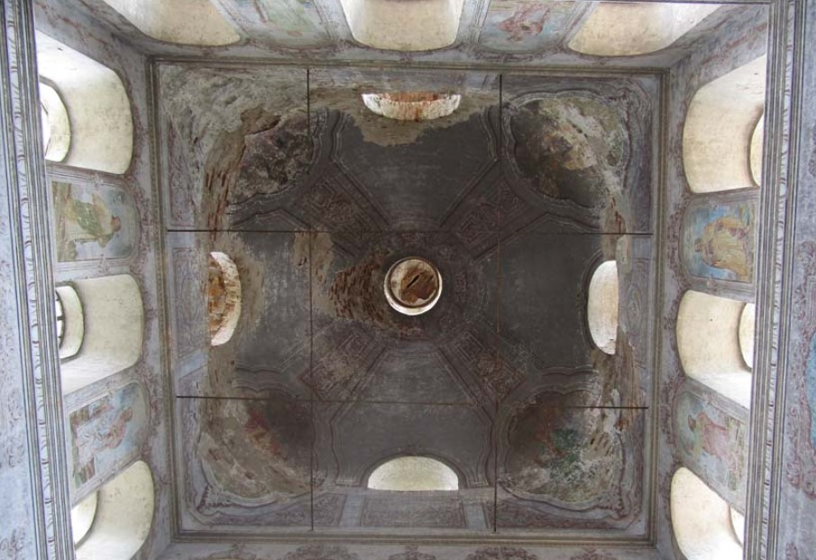
До наших времен сохранились росписи внутри храма: вот, на что действительно стоит посмотреть!

Slide 10
ИСТОЧНИКИ:
https://ruskontur.com/smolinskoe-czerkov-ilii-proroka/
https://nashural.ru/dostoprimechatelnosti-urala/tserkov-ilii-proroka-selo-smolinskoe/
https://svyatural.com/selo-smolinskoe-hram-vo-imya-ili-proroka/

Slide 11
Спасибо за внимание!

